Slide 1
第一次MVC 教學
豐碩資訊有限公司

Slide 2
MVC基礎和環境設置
MVC架構概述：
MVC是一種軟體架構模式，它將應用程式分為三個主要組件：Model（模型）、View（視圖）和Controller（控制器）。
模型（Model）代表應用程式的資料和業務邏輯。
視圖（View）負責呈現資料給使用者，通常是使用HTML、CSS和JavaScript來建構。
控制器（Controller）處理用戶的輸入、協調模型和視圖之間的交互。

Slide 3
開發環境設置
下載並安裝Visual Studio：前往Microsoft官方網站下載最新版本的Visual Studio，並按照安裝指南進行安裝。
選擇MVC專案模板：在Visual Studio中創建新專案時，選擇MVC專案模板。這將為你提供一個基本的MVC專案架構和初始文件。
選擇.NET Framework版本：根據你的需求選擇適當的.NET Framework版本。較新的版本提供更多功能和改進，但較舊的版本可能需要特定的配置。
安裝必要的NuGet套件：使用NuGet套件管理器，將所需的套件安裝到你的專案中。常見的套件包括Entity Framework、身份驗證和授權相關套件等。

Slide 4
創建MVC專案
打開Visual Studio，選擇「建立新專案」。
在「建立新專案」對話框中，選擇「ASP.NET Web 應用程式」。
在下一個對話框中，選擇「MVC」模板並確定。
輸入專案的名稱和位置，然後按一下「建立」按鈕。
Visual Studio將創建一個基本的MVC專案結構，其中包含預設的控制器、視圖和模型。

Slide 5
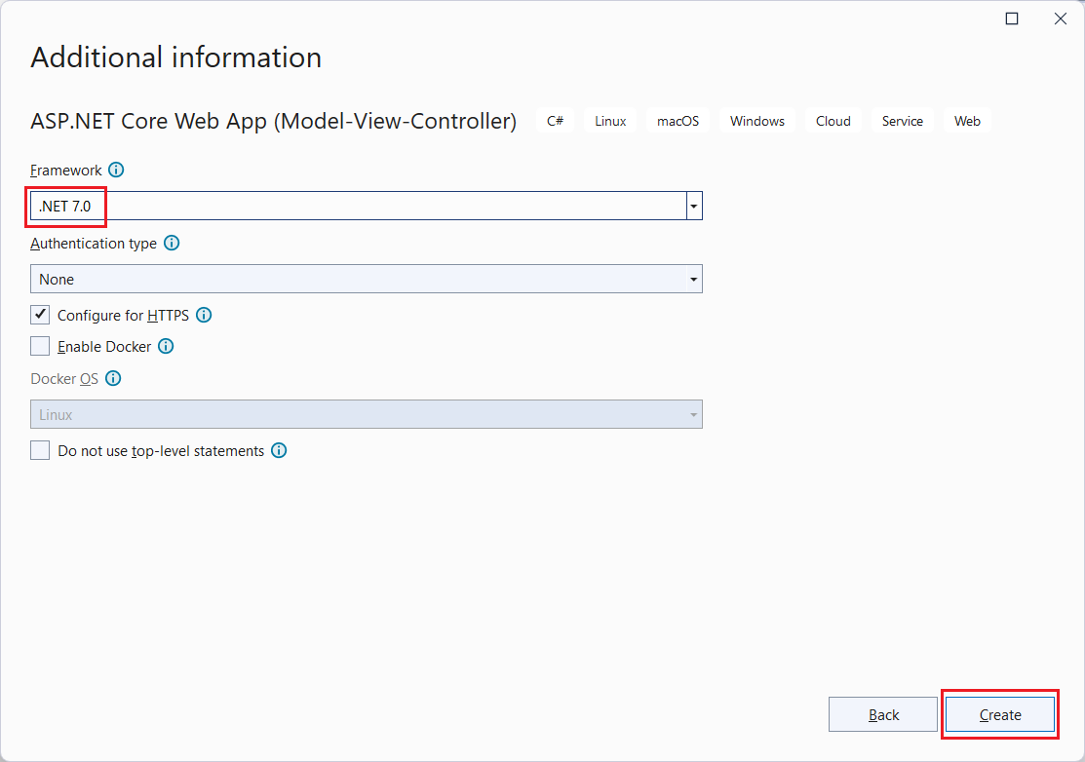
創建MVC專案

Slide 6
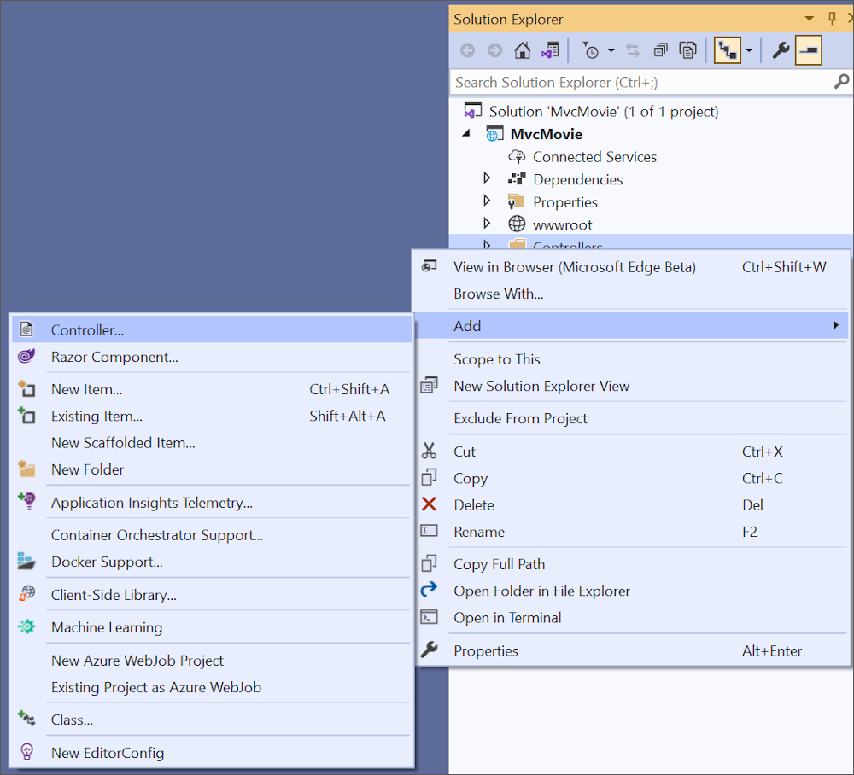
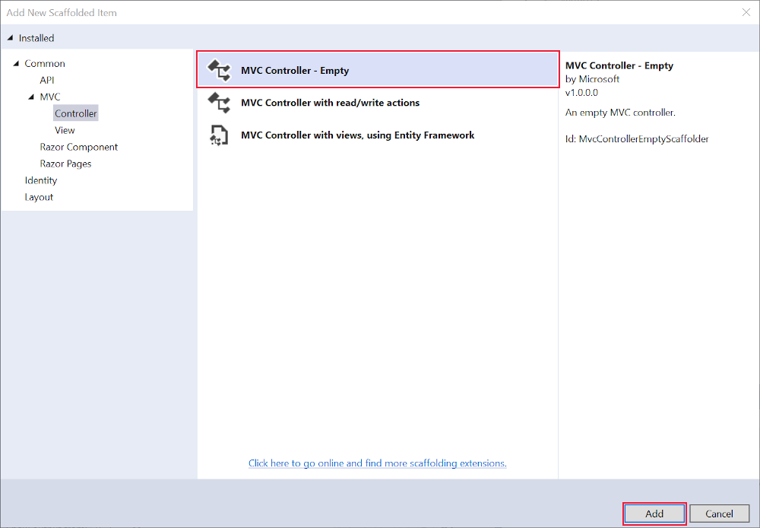
新增控制器

Slide 7
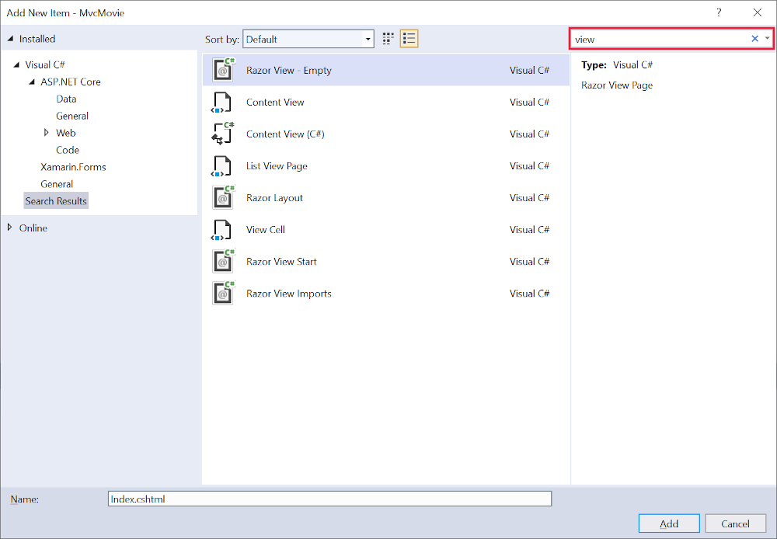
新增檢視

Slide 8
變更檢視和版面配置頁
MVC中的版面配置頁（Layout Page）是一個可以用於共用和統一網站外觀的概念。它允許你在多個視圖中重複使用相同的版面結構和元素，例如導航菜單、頁首、頁尾等。
創建版面配置頁： 在MVC專案中，通常有一個名為「_Layout.cshtml」（C#）或「_Layout.vbhtml」（VB）的特殊檔案，它代表了版面配置頁。 可以在專案的「Views/Shared」資料夾中找到版面配置頁檔案。 如果你希望使用不同的名稱，你可以創建自己的版面配置頁並將其設定為視圖中的版面配置。

Slide 9
變更檢視和版面配置頁
定義版面配置頁結構： 版面配置頁使用Razor語法，它是一種MVC中常用的樣板引擎。 在版面配置頁中，你可以定義整體頁面結構，例如頁首、頁尾、導航菜單等。 你可以在版面配置頁中使用HTML、CSS、JavaScript和其他Razor語法來定義頁面的外觀和功能。
引用版面配置頁： 視圖可以通過指定版面配置頁來引用它。 在視圖中，你可以使用@{ Layout = "路徑/檔案名稱"; }的Razor語法，指定使用的版面配置頁。 該設定通常放在視圖檔案的最上方。

Slide 10
變更檢視和版面配置頁
使用版面配置頁的優勢 重複使用：版面配置頁允許你在多個視圖中重複使用相同的版面結構和元素，從而提高代碼的可重用性和維護性。 一致性：通過使用版面配置頁，你可以確保整個網站的外觀保持一致，從而提供統一的使用者體驗。 可變性：雖然版面配置頁定義了整體的結構，但你仍然可以在具體的視圖中修改或替換某些部分。 透過使用MVC的版面配置頁，你可以更有效地管理和組織你的網站的外觀和結構，並實現重複使用和一致性。藉由定義和使用版面配置頁，你可以將更多的精力集中於視圖的特定內容上，同時保持整體一致性。

Slide 11
其他問答
請於課堂內建立專案並實際執行專案，查看運行結果。

Slide 12
內容結束

